Slide 1
臺北市立復興高中
學生與家長
網路查閱各項成績
(新一代校務行政系統)
路徑說明
112/9/16註冊組
(問題諮詢： 02-28914131#220、221、222)

Slide 2
一、網路查詢成績重要性
本校段考、期末考、學期、補考、重修等
成績以網路公告為先。
成績疑義複查亦在網路公告成績7日後截止
(段考3日)，最後才發段考及學期紙本成績單。
請家長與學生善用網路(新一代校務行政系統)
查閱成績，以利最速查知成績，並維護自己於期限內提出複查、登記補考/重修科目之權益。
(各項日期登載於學期行事曆)
家中無 電腦/手機 網路設備者，請善用公用設備，
學生亦可使用學校 班級/註冊組 電腦查詢。

Slide 3
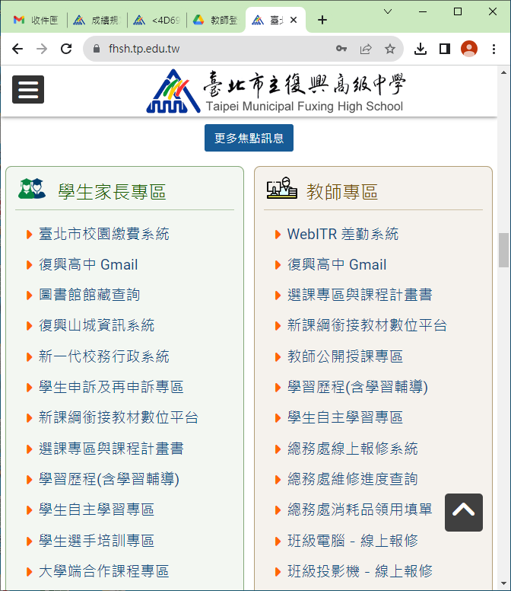
二、進入新一代校務行政系統
用Google瀏覽器
由學校首頁
>學生與家長專區
>新一代校務行政系統
鏈結
https://sschool.tp.edu.tw/Login.action?schNo=423301

Slide 4
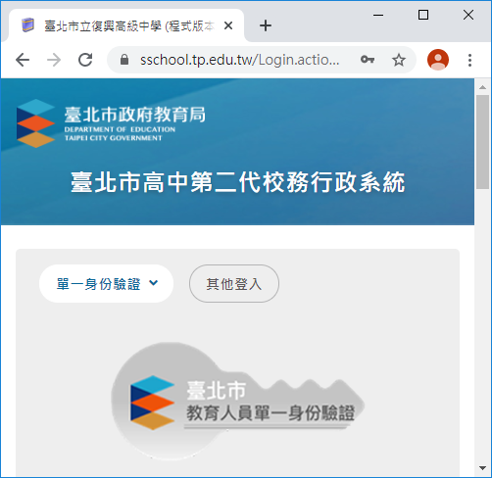
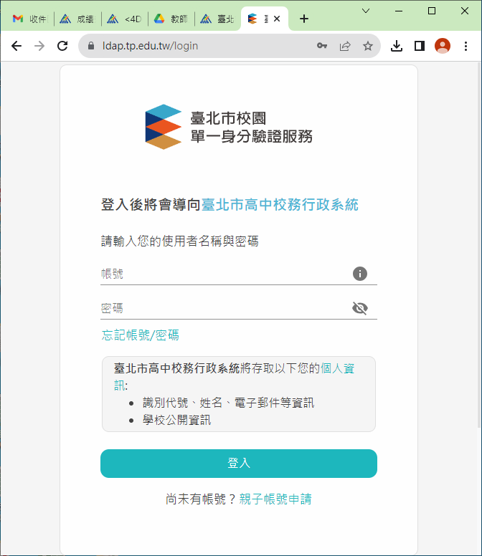
三、登入帳密
學生以單一身分帳號進入系統
家長申請親子綁定後，以單一身分帳號進入系統

Slide 5
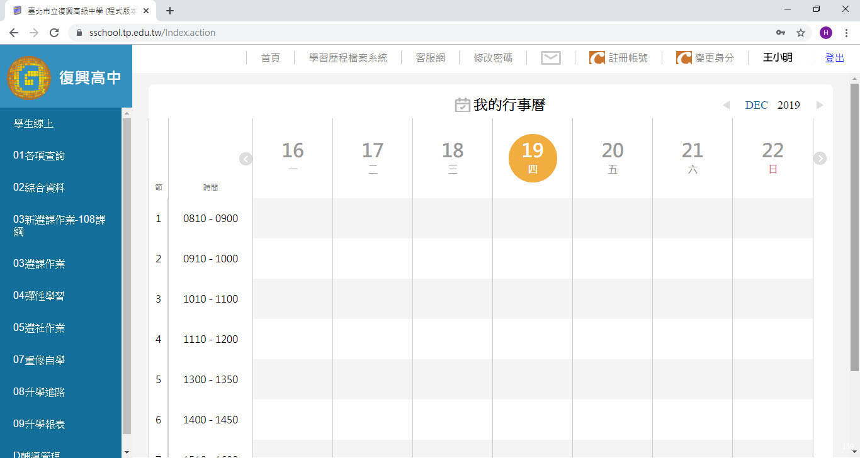
四、進入系統首頁(學生帳號)
左邊為目錄

Slide 6
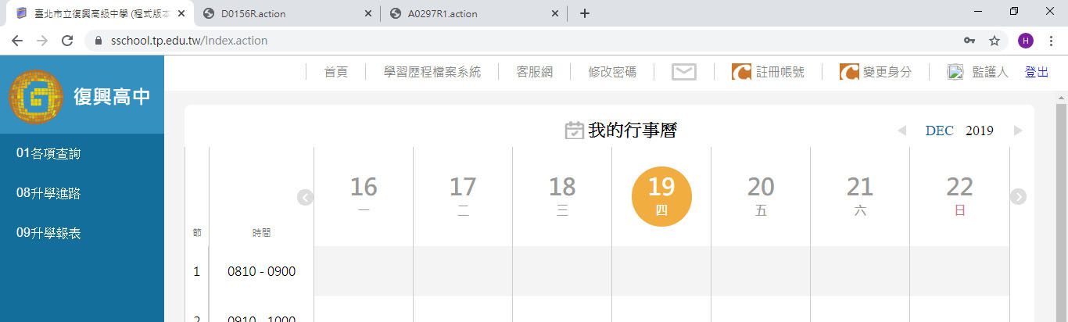
四、進入系統首頁(家長帳號)
左邊為作業目錄
(家長帳號僅有查詢功能)

Slide 7
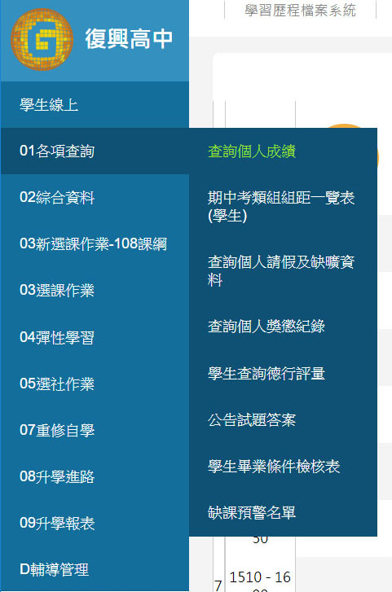
五、查詢成績路徑
查詢成績路徑：
>01各項查詢
> 查詢個人成績 進入
查詢主要內容：
各學期
1.段考、期末考、學期、
補考、重修[成績]
2.實得[學分數]
累積[學分數]

Slide 8
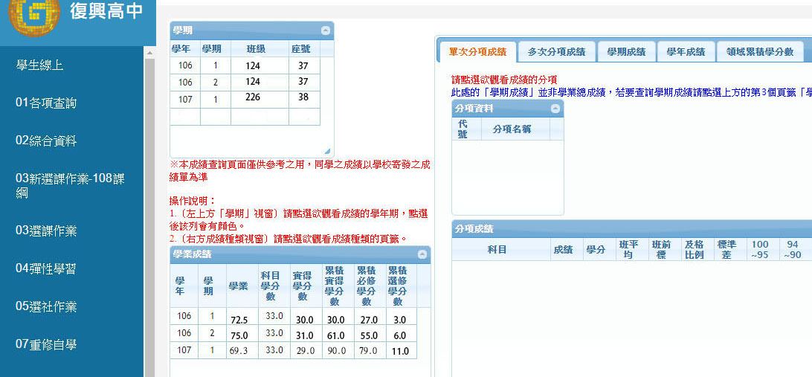
六、查詢成績頁面
學業成績方框 ：呈現各學期目前學業總平均、
修習學分數、實得學分數、累積(必選修)學分數
(迄該學期「原學期、補考、重修」擇優之成績)

Slide 9
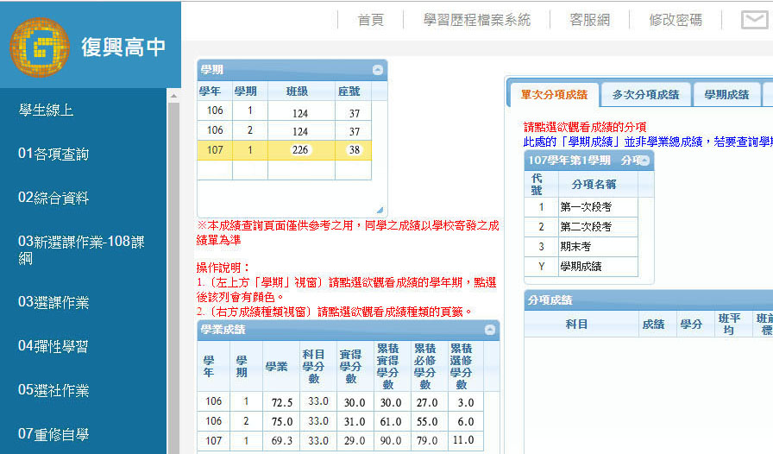
七、查詢成績>段考、期末考成績
1.由學期方框 點選欲查學期
2.選 單次分項成績+分項名稱 或 多次分項成績：
可查各科段考、期末考及 原始學期成績(此處不含補考、重修)

Slide 10
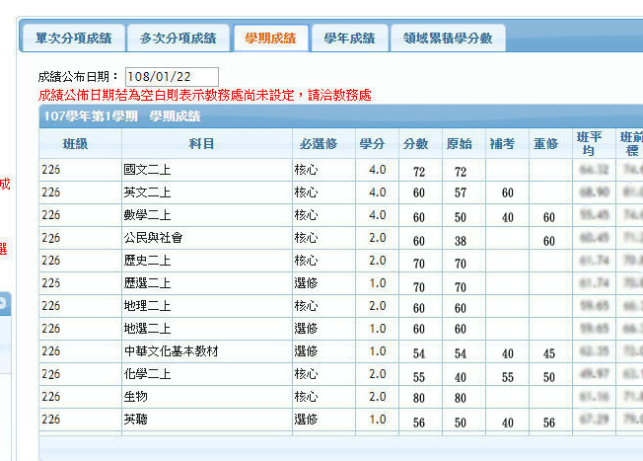
八、查詢成績>學期成績
1.由學期方框 點選欲查學期(同前頁)
2.選學期成績標籤：呈現該學期(目前)分數、原始、補考、重修
各階段學期成績。 (目前)分數是「原始、補考、重修」擇優學期成績

Slide 11
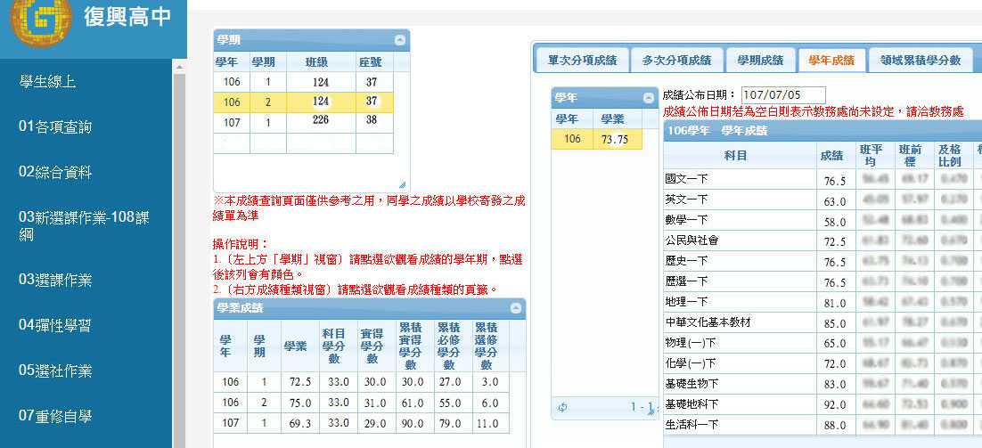
九、查詢成績>學年成績
1.由學期方框 點選欲查學期(同前頁)
2.選學年成績+選擇學年度： 呈現該學年(目前)各科學年成績
學年成績為上下學期[原始學期]及[補考] 擇優成績之平均(重修不列入學年成績)

Slide 12
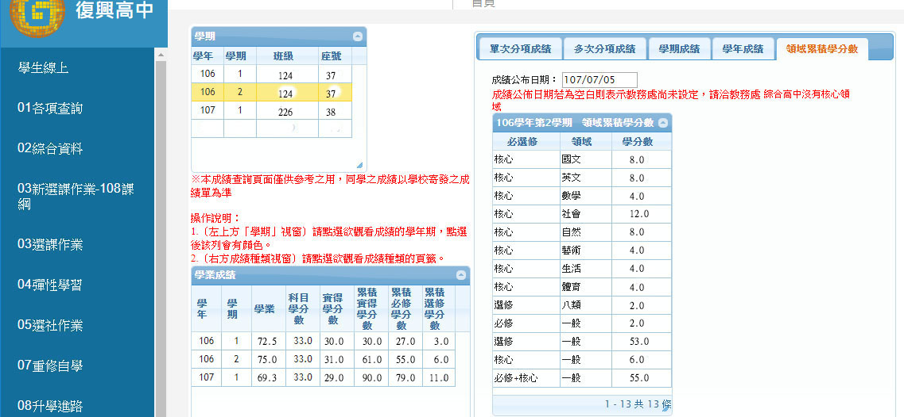
十、查詢成績>領域學分數
1.由學期方框 點選欲查學期(同前頁)
2.選 領域累積學分數：呈現各領域累積學分數
適用107學年以前入學生 不適用108學年以後入學生

Slide 13
十一、其他常用查詢
綜合資料(資料若有誤，由家長書面向註冊組更正)
期中考類組組距一覽表
請假及缺曠資料
獎懲紀錄
選課選社(限學生帳號，另行公告啟用)
重修自學(停用，本校另設補考重修登記科目系統)
缺課時數預警(非最終數據，僅供參考)
升學報表-電子成績單、社團證明
(高三，另行公告電子證明限用範圍)

Slide 14
報告完畢
謝謝配合
備註：以上範例成績與人名(王小明)資料純屬虛構
112/9/16註冊組
(問題諮詢： 02-28914131#220、221、222)

